Slide 1
Организация видеонаблюдения при проведении ЕГЭ 2023

Slide 2
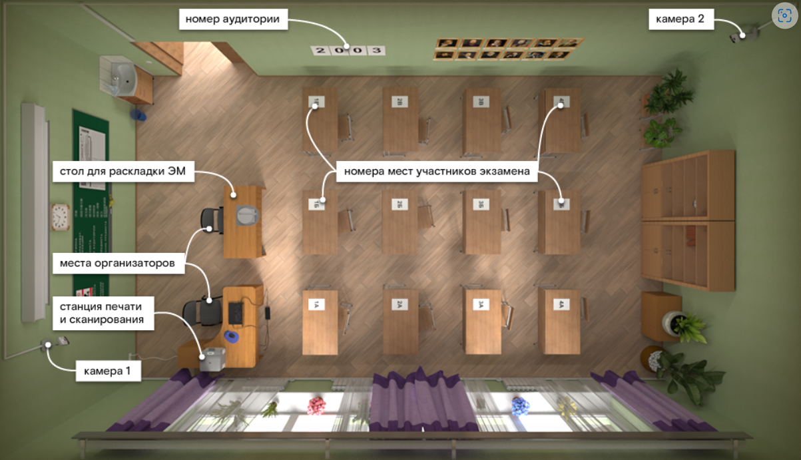
Камеры видеонаблюдения в аудитории ППЭ В обзор камеры должны попадать:
Все участники экзамена
Номера рабочих мест участников экзаменов
Номер аудитории
Организаторы в аудитории
Процесс печати и сканирования экзаменационных материалов (включая компьютер, принтер и сканер)
Стол для раскладки и последующей упаковки ЭМ

Slide 4
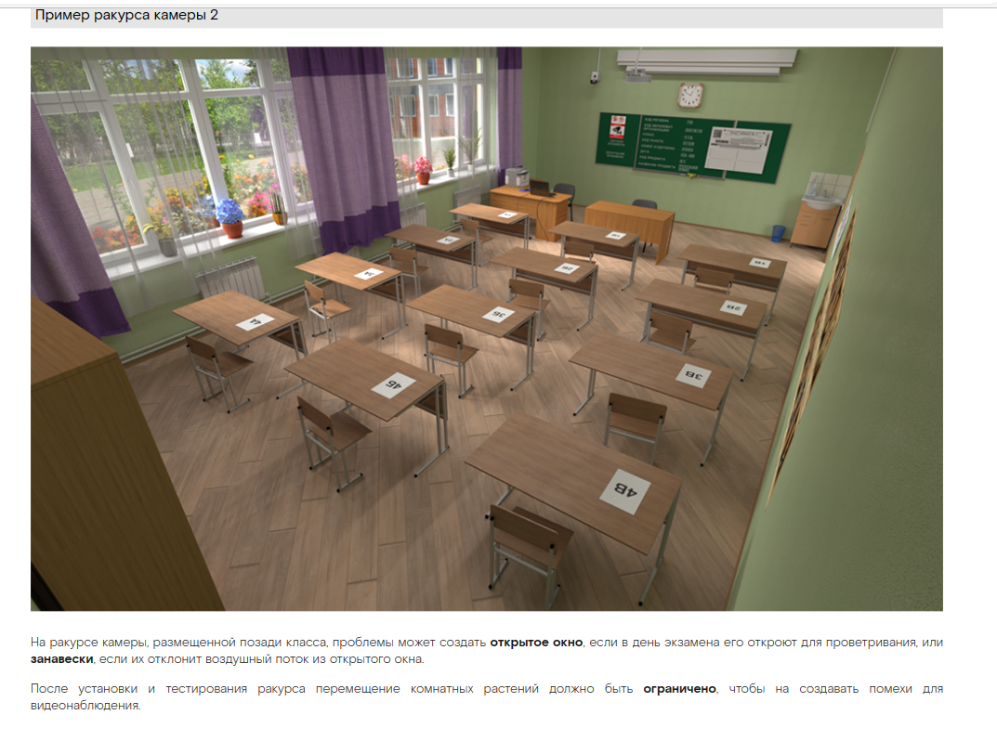
Заранее оценить возможное влияние окружающих объектов на качество изображения

Slide 5
Примеры неправильных ракурсов
Участники 1А и 2А не попадают в камеру Участников 1А и 2А не видно из-за занавесок
Не видно стол организатора. Невозможно отследить печать КИМ

Slide 6
Блик на камере затрудняет наблюдение за участником 4Б Открытое окно перекрывает обзор камеры

Slide 7
Камеры видеонаблюдения в Штабе ППЭ. В обзор камеры должны попадать:
Место хранения ЭМ
Станция авторизации и Личный кабинет ППЭ
Процесс передачи ЭМ организаторами в аудитории руководителю ППЭ
Процесс сканирования ЭМ по завершении экзамена , включая компьютер и сканер

Slide 8
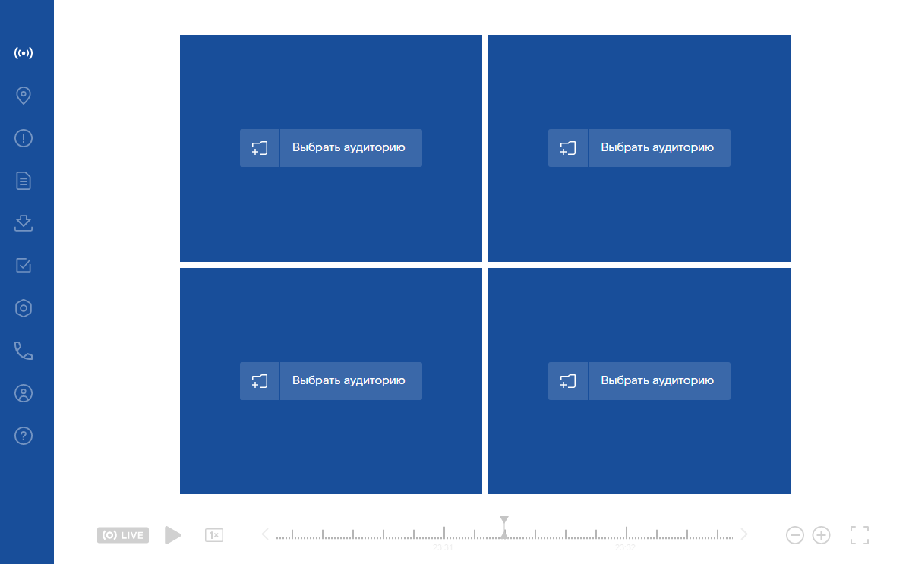
Способы работы с информацией о нарушениях
CCTV-решение
Портал smotriege.ru

Slide 9
За один день до начала экзамена в ППЭ:
Включить запись видеоизображения и звука
проверить посредством CCTV-решения работу камер видеонаблюдения
проверить соответствие ракурсов камер
Проверить информационную строку на всех камерах (установлено точное местное время, номер ППЭ, номер аудитории)
проводить зарядку стационарных блоков бесперебойного питания или батарей питания у ноутбуков, входящих в состав видеонаблюдения
В Акте готовности ППЭ (форма ППЭ-01) руководитель ППЭ делает отметку о том, что ППЭ оборудован средствами видеонаблюдения с соблюдением требований законодательства к использованию указанных технических средств.

Slide 10
В день экзамена
Видеотрансляция в штабе ППЭ начинается не позднее 07:30 и завершается после окончания сканирования и передачи экзаменационных материалов (ЭМ) в РЦОИ, но не ранее 19:00
Видеотрансляция из аудиторий ППЭ осуществляется с 8:00 до 17:00 по местному времени или до момента завершения зачитывания организатором в аудитории данных протокола о проведении экзамена в аудитории (форма ППЭ-05-02 «Протокол проведения экзамена в аудитории»).
Не позднее чем за 1 час до начала экзамена убедиться, что видео из всех аудиторий и штаба транслируется на портал, ракурсы камер соответствуют методическим рекомендациям
В течение экзамена технические специалисты совместно с членами ГЭК следят за работоспособностью видеонаблюдения, а также за появлением меток

Slide 11
Работа с нарушениями
Получение сообщений о нарушениях
Просмотр видеозаписи (подтверждение/отклонении информации)
Принятие мер по пресечению нарушения (предупреждения участника экзамена, работника ППЭ)
Внесение информации в интерфейс (не подтвердилось/участник предупрежден/участник удален/отработано)
Вариант «отработано» применяется только для следующих типов нарушений:
камера;
посторонние;
прочие.
на процесс отработки нарушений не должно превышать 20 минут. Под общим количеством времени подразумевается время от поступления нарушения в ППЭ для отработки, до проставления отметки о статусе проверки корректности отработки сотрудником ОИВ.
ППЭ отрабатывает метки о нарушениях, поступившие в день проведения экзамена с 8:00 до времени простановки в системе мониторинга готовности ППЭ отметки «Экзамен завершен», но не позднее 15:00

Slide 12
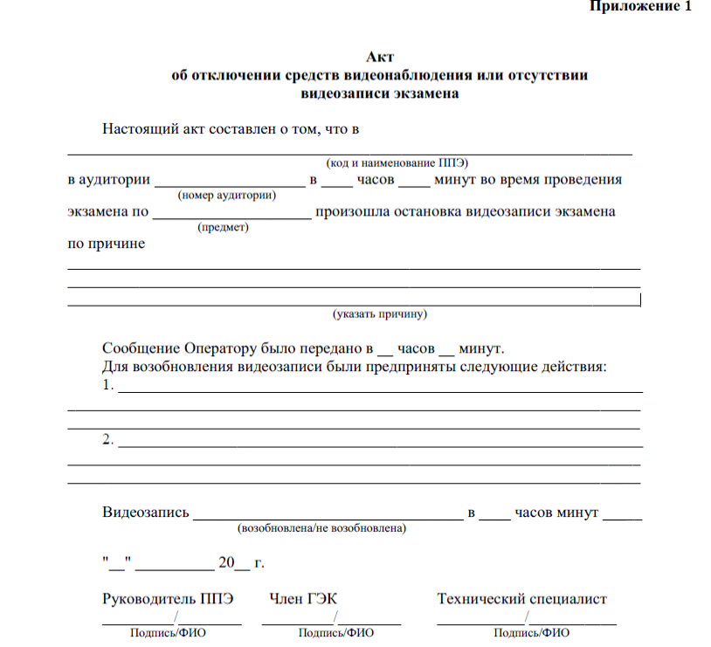
При возникновении нештатных ситуаций в аудитории (видеозапись не ведется или установить факт ведения видеозаписи не представляется возможным)
Организатор в аудитории
Технический специалист
Член ГЭК
15мин
Оператор
8(800)100-43-12

Slide 13
Организация работы ППЭ (ППЭ ГИА-11 на дому)
При создании ППЭ на дому ГИА-11 (вне зависимости от формы проведения экзамена) обязательно организация видеонаблюдения в режиме оффлайн. В соответствии с методическими рекомендациями видеозаписи из офлайн-аудиторий ППЭ, за исключением ППЭ в лечебных учреждениях, ППЭ, расположенных на объектах УФСИН, должны быть загружены на портал smotriege.ru в течение 3 календарных дней по завершении каждого экзамена. Соответственно передача видеозаписи из ППЭ на дому в РЦОИ должна быть осуществлена в день проведения экзамена.

Slide 14
Основной период
Количество ППЭ - 17
Количество аудиторий ППЭ - 142
Количество аудиторий РЦОИ, ПК, КК - 12
100% аудиторий в режиме онлайн

Slide 15
Техническая поддержка
Горячая линия поддержки представителей ППЭ по вопросам видеонаблюдения
8 (800) 100 43 12
РЦОИ
8 (847) 22 3 90 90
8 (929) 209 08 02

